Slide 1
Le Parvovirus B19 Juin 2024
Auteur : Dr. Eric Farfour
Comité Scientifique : Dr F. Ackermann, Dr Y. Coatantiec, Dr T. Gorget, Dr L. Mazaux, Dr S. Vanlieferinghen

Slide 2
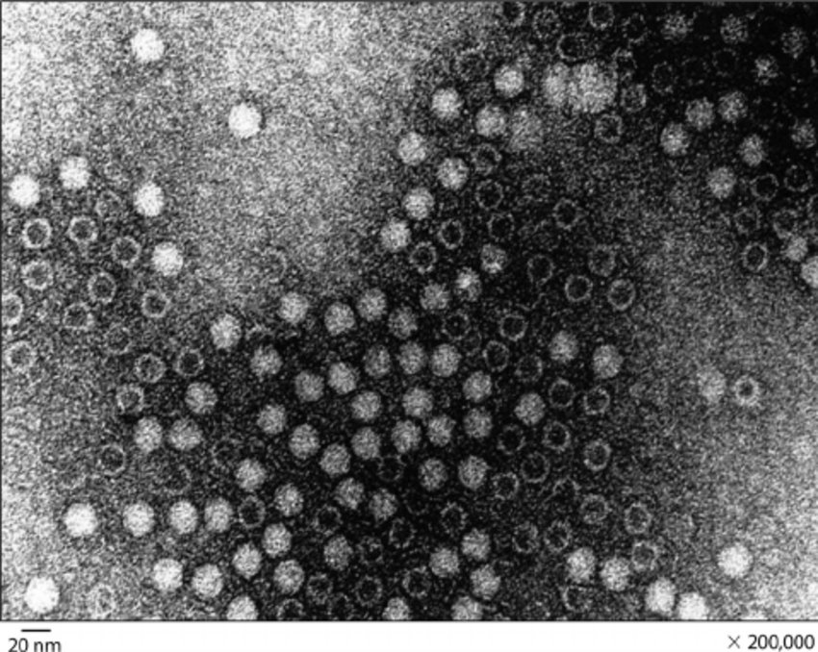
MICRO-ORGANISME
Un virus
Le parvovirus B19 est un virus strictement humain qui infecte principalement les globules rouges en formation (érythroblastes) dans la moelle osseuse ;
C’est un virus ubiquitaire résistant dans le milieu extérieur ;
La majorité de la population a été infecté par le Parvovirus B19 ;
L’infection est bénigne et confère une immunité.
Particule virale de Parvovirus B19 en microscopie électronique

Slide 3
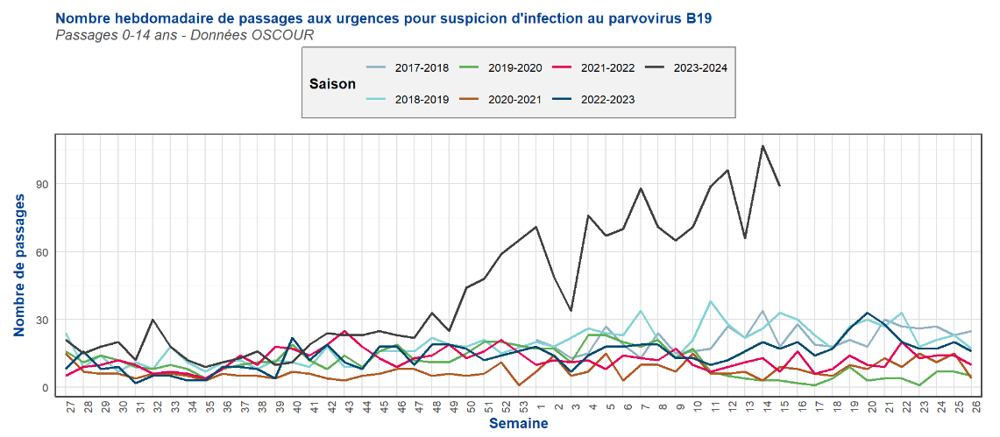
EPIDEMIOLOGIE
Epidémie 2023-2024
En mars 2023, une augmentation du nombre de cas a été signalée en France ;
Elle s’est accélérer à partir du dernier trimestre 2023 ;
Cette tendance a été rapportée par d’autres pays européens : Norvège, Pays-Bas, Irlande, Danemark…

Slide 4
L’INFECTION PAR LE PARVOVIRUS B19
EPIDEMIOLOGIE
CONTAMINATION
Les infections surviennent par épidémie avec des pics à l’automne et au printemps ;
L’infection est très fréquente, 50% à 80% de la population a été infecté par le Parvovirus B19.
La contamination se fait principalement par voie respiratoire ;
La majorité des personnes sont contaminées au cours de l’enfance.
DUREE D’INCUBATION
Elle est classiquement d’ 1 à 2 semaines

Slide 5
L’INFECTION PAR LE PARVOVIRUS B19
MANIFESTATIONS
L’infection par le parvovirus B19 est bénigne ;
Elle peut se manifester de différentes façon :
Le plus souvent, il n’y a aucun symptôme ;
Parfois, elle se manifeste sous forme d’une virose banale ;
Très rarement, des formes typiques avec manifestations articulaires ou cutanées possibles.
Exceptionnellement des formes sévères peuvent survenir.

Slide 6
L’INFECTION PAR LE PARVOVIRUS B19
LES FORMES SIMPLES
Elles sont fréquentes et bénignes, la guérison est spontanée.
1. Asymptomatique
2. Symptômes de viroses
Le plus souvent, le parvovirus B19 ne provoque aucun symptômes ;
L’infection passe inaperçue ;
La réponse immunitaire va contrôler l’infection et éliminer le virus.
Parfois, le parvovirus B19 peut provoquer des symptômes de virose banale ;
Il peut s’agir de fièvre, maux de tête, douleurs musculaires et articulaires.

Slide 7
L’INFECTION PAR LE PARVOVIRUS B19
LES FORMES TYPIQUES
Elles sont rares et bénignes, la guérison est spontanée.
Elles sont dues à la réponse immunitaire et plus précisément à des dépôts de complexes antigènes-anticorps dans les tissus
Le mégalérythème épidémique ou 5e maladie éruptive
Les arthralgies
Ce sont des douleurs articulaires intenses qui touchent toutes les articulations ;
Leur apparition est rapide ;
Elle sont plus fréquentes chez l’adulte
La phase de convalescence peut être longue avec persistance de douleurs.
Il touche majoritairement les enfants de 5 à 15 ans ;
L’éruption cutanée débute aux joues, « en paire de claque », puis s’étend au tronc et aux membres ;
Il dure 1 à 4 semaines.

Slide 8
L’INFECTION PAR LE PARVOVIRUS B19
LES FORMES SEVERES OU A RISQUE DE COMPLICATION
Elles sont exceptionnelles et surviennent dans des contextes particuliers.
1. Au cours de la grossesse
2. Autres contextes
Il existe un risque de transmission au fœtus d’environ 25% ;
Dans la grande majorité des cas, l’infection est sans conséquence ;
Le Parvovirus B19 peut entraîner une anémie chez le fœtus parfois sévère. Le pronostic est bon si la prise en charge est précoce ;
En cas d’infection maternelle, une surveillance échographique hebdomadaire sera mise en place pendant 8 semaines.
Personnes immunodéprimées : risque d’infection chronique et d’anémie persistante ;
Personnes ayant une anomalie de l’hémoglobine ou du globule rouge (drépanocytose…) : risque d’anémie aiguë
Personnes greffées rénale : risque de dysfonction du greffon ;
Des atteintes isolées d’organes sont encore plus exceptionnelles.

Slide 9
L’INFECTION PAR LE PARVOVIRUS B19
EXAMEN COMPLEMENTAIRES
La sérologie détecte les anticorps dirigés contre le virus. Ils apparaissent 1 semaine après le début des symptômes pour les IgM. Les IgG restent détectables toute la vie, témoignant de l’immunité conférée par l’infection ;
La PCR détecte l’ADN du virus avant même l’apparition des premiers symptômes.
INDICATIONS
Le diagnostic de mégalérythème épidémique repose sur l’examen clinique et il n’est pas utile de réaliser d’examen complémentaire.
Dans tout les autres cas un une sérologie est généralement prescrite ;
La PCR a toute sa place pour le diagnostic d’infection à risque de complication

Slide 10
PREVENTION
PREVENTION
Il n’existe aucune mesure de prévention spécifique
L’éviction scolaire n’est pas recommandée
Toutefois, il est recommandée d’informer les personnes à risque de forme sévère et les femmes enceintes d’éviter tout contacts dans les situations d’épidémie ou de cas groupés ;

Slide 11
TRAITEMENT
TRAITEMENT
Il n’existe aucun traitement spécifique de l’infection à parvovirus B19 :
Dans les formes symptomatiques bénignes (virose banale, mégalérythème épidémique, arthralgies) le traitement vise à diminuer les symptômes ;
En cas de grossesse compliquée d’anémie fœtale du au Parvovirus B19, des transfusions in utero répétées peuvent être réalisée en centre spécialisé.

Slide 12
POINTS CLEFS
L’infection par le parvovirus B19 est très fréquente
Une intensification de la circulation du virus est observée depuis fin 2023
La contamination se fait le plus souvent par voie respiratoire
L’infection est bénigne ne provoquant le plus souvent pas ou peu de symptômes (virose banale)
Les formes plus typiques (mégalérythème épidémique, arthralgies) également bénignes sont rares
Exceptionnellement, le parvovirus B19 peut-être associé à des formes sévères ou des complications dont le pronostic est bon en cas de prise en charge précoce
En cas de contamination avérée pendant la grossesse, une surveillance échographique sera mise en place
Il n’existe pas de traitement spécifique

Slide 13
Retrouvez nos publications en accès libre :
www.clin92.com - www.aftlm.fr
Pour rester informé, notre newsletter mensuelle : https://www.clin92.com/abonnement
Suivez-nous :
AFTLM

Slide 14
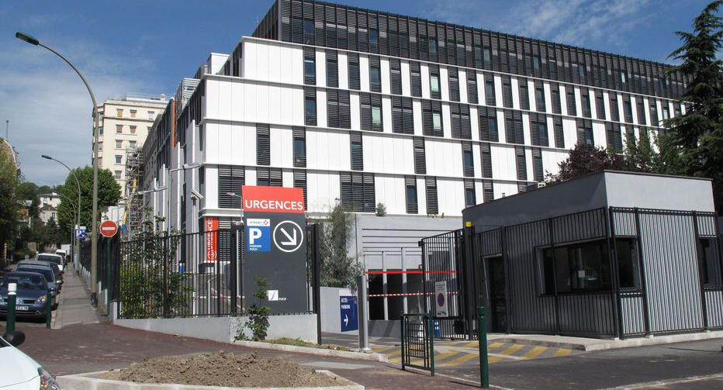
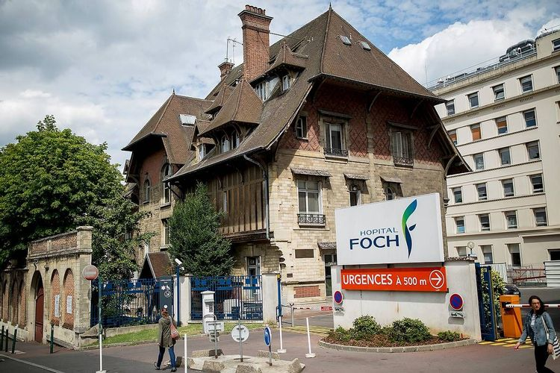
MERCI

